Slide 1





CÔNG NGHỆ 3
Thứ Năm ngày 11 tháng 9 năm 2025
PHẦN 1: CÔNG NGHỆ VÀ ĐỜI SỐNG
TỰ NHIÊN VÀ CÔNG NGHỆ

Slide 2

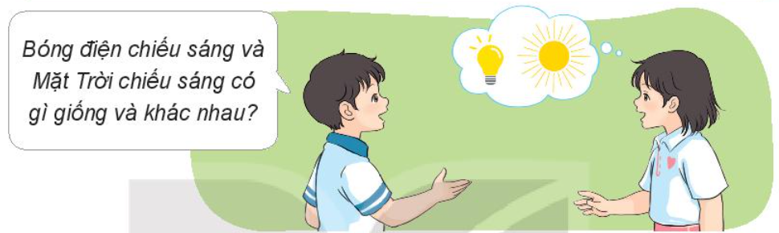
KHỞI ĐỘNG

Slide 3

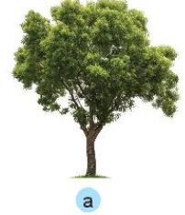
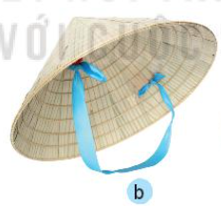

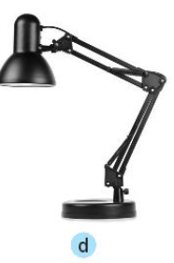
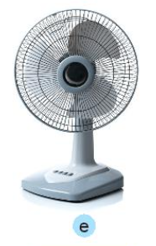
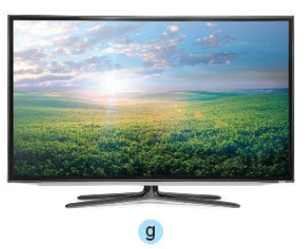
1. ĐỐI TƯỢNG TỰ NHIÊN VÀ SẢN PHẨM CÔNG NGHỆ
KHÁM PHÁ
Em hãy quan sát và gọi tên những đối tượng có trong Hình 1
Cái cây
Nón lá
Núi đá
Đèn học
Quạt điện
Ti vi

Slide 4
1. ĐỐI TƯỢNG TỰ NHIÊN VÀ SẢN PHẨM CÔNG NGHỆ
KHÁM PHÁ
Trong những đối tượng đó, đối tượng nào là do con người làm ra, đối tượng nào không phải do con người làm ra?
Do con người làm ra:
Không phải do con người làm ra:

Slide 5


1. ĐỐI TƯỢNG TỰ NHIÊN VÀ SẢN PHẨM CÔNG NGHỆ
THỰC HÀNH
Em hãy kể tên một số đối tượng tự nhiên và sản phẩm công nghệ mà em biết.
GHI NHỚ
Sản phẩm công nghệ là sản phẩm do con người làm ra để phục vụ cuộc sống. Đối tượng tự nhiên không phải do con người làm ra mà có sẵn trong tự nhiên như động vật, thực vật, đất, nước,…

Slide 6
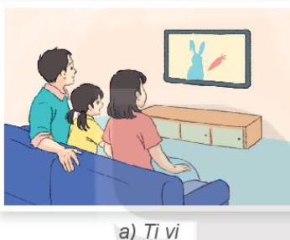
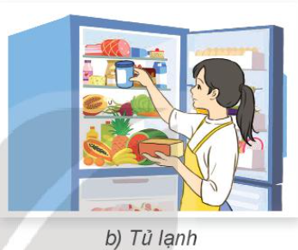
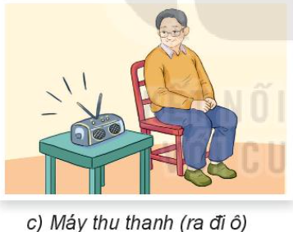
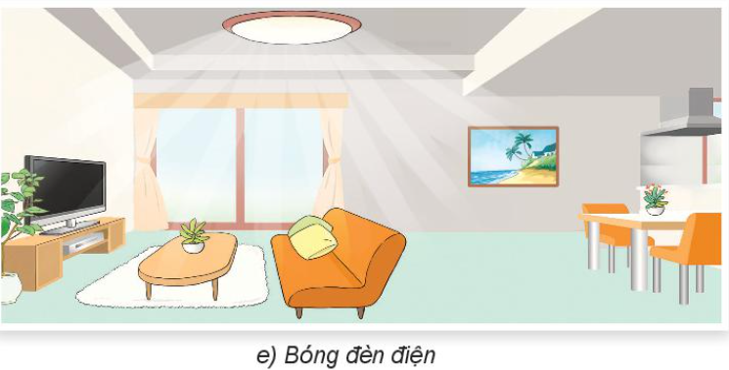
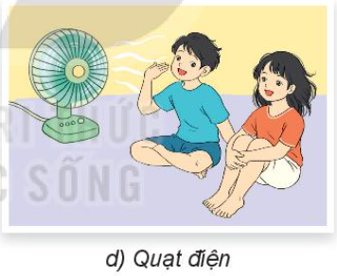
2. TÁC DỤNG CỦA MỘT SỐ SẢN PHẨM CÔNG NGHỆ TRONG GIA ĐÌNH
KHÁM PHÁ
Giải trí
Bảo quản thực phẩm
Giải trí
Chiếu sáng
Làm mát

Slide 7


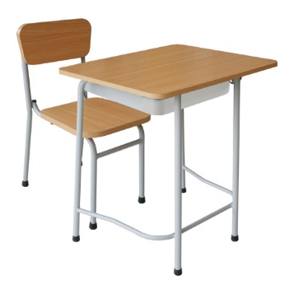
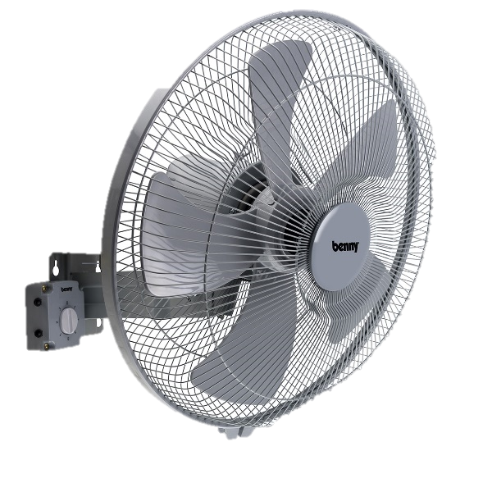
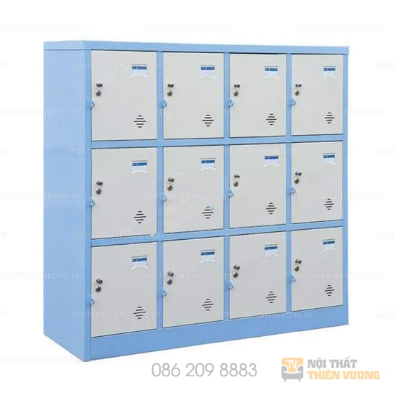

2. TÁC DỤNG CỦA MỘT SỐ SẢN PHẨM CÔNG NGHỆ TRONG GIA ĐÌNH
THỰC HÀNH
Quan sát trong lớp học, ngoài sân trường và nêu một số sản phẩm công nghệ và đối tượng tự nhiên mà em thấy.

Slide 8
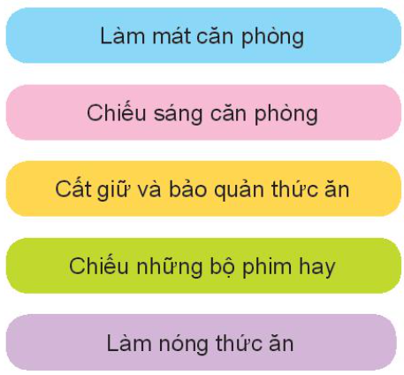
2. TÁC DỤNG CỦA MỘT SỐ SẢN PHẨM CÔNG NGHỆ TRONG GIA ĐÌNH
THỰC HÀNH
Hãy kể tên các sản phẩm công nghệ mà em biết có tác dụng như mô tả dưới đây.

Slide 9
2. TÁC DỤNG CỦA MỘT SỐ SẢN PHẨM CÔNG NGHỆ TRONG GIA ĐÌNH
GHI NHỚ
Những sản phẩm công nghệ trong gia đình thường được dùng để phục vụ các nhu cầu ăn, mặc, nghỉ ngơi, học tập và giải trí của con người.

Slide 11
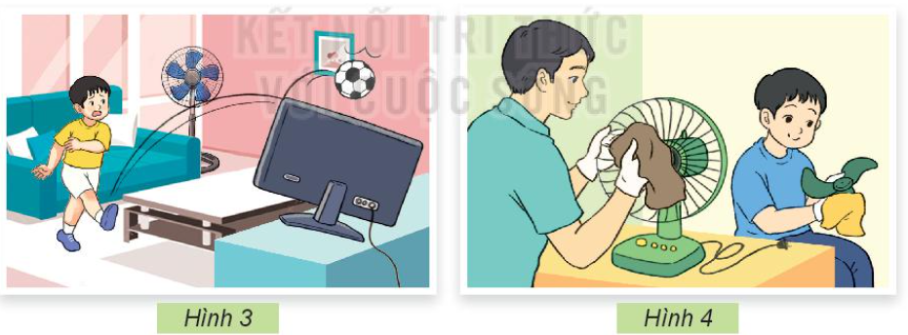
3. GIỮ GÌN SẢN PHẨM CÔNG NGHỆ TRONG GIA ĐÌNH
KHÁM PHÁ

Slide 12

3. GIỮ GÌN SẢN PHẨM CÔNG NGHỆ TRONG GIA ĐÌNH
THỰC HÀNH
Vì sao cần phải giữ gìn các sản phẩm công nghệ trong gia đình? Giữ gìn bằng cách nào?
VẬN DỤNG
Hãy kể tên và nêu tác dụng của một số sản phẩm công nghệ có trong nhà em

Slide 13


L
L
LOVE
TẠM BIỆT VÀ HẸN GẶP LẠI
G
PIRCE
L
S
T
H
L

